Slide 1



III Oficina de Formação e Qualificação em Saúde do Trabalhador – diálogo com os atores da prática - 2016
Oficina de Sensibilização para a implantação da notificação do Câncer Relacionado ao Trabalho no Município de Londrina-Paraná
Renata Cristina Silva Baldo
Claudete Stábile Ribeiro Romaniszen
Fátima Sueli Neto Ribeiro

Slide 2
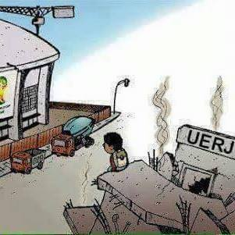


Reflexão sobre Capacitação no SUS
A capacitação no SUS – Porque participar?
A discrepância entre os protocolos e a prática
A ficção da vigilância e o apelo da assistência
Possibilidades: Paradigma da Ecologia dos Saberes

Slide 3
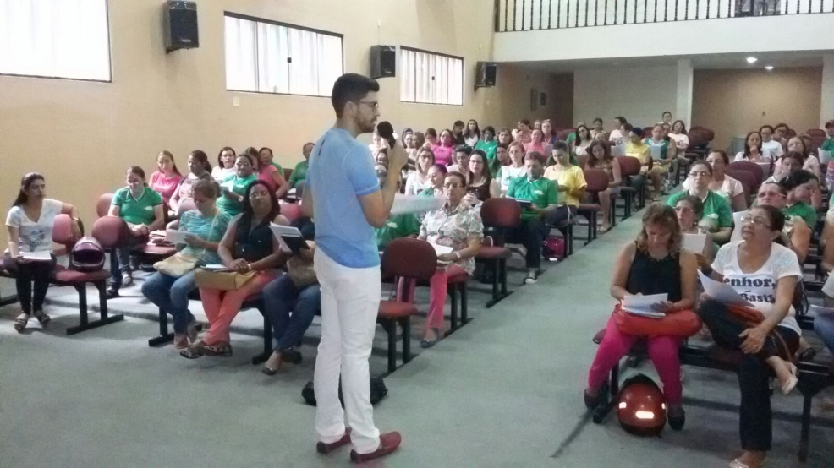
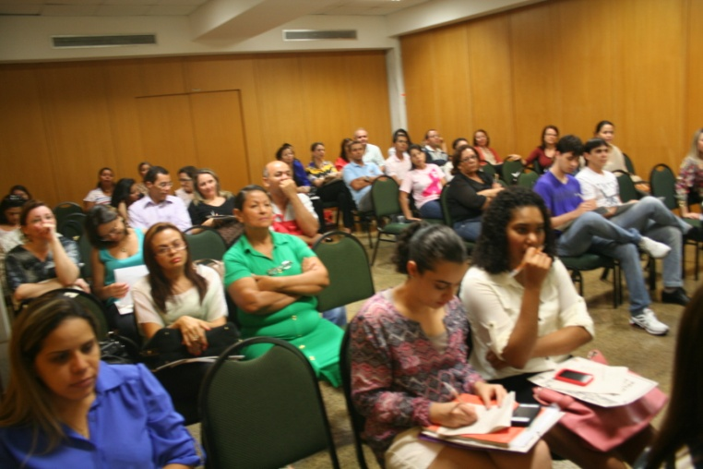
Capacitação no SUS -Porque participar?
Gratificação no Salário
Atualização de procedimentos
Certificados para curriculo
Interesse ou mais uma tarefa?

Slide 4







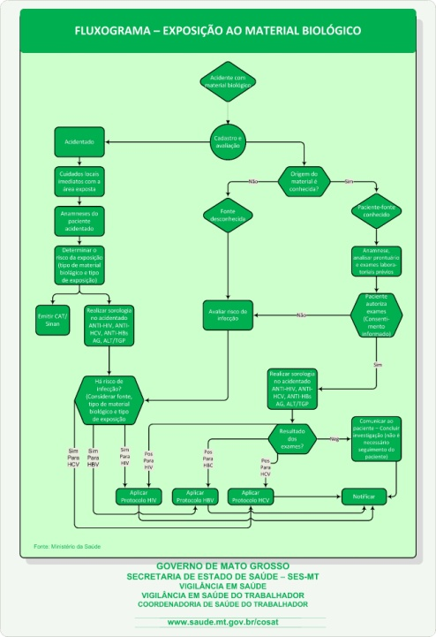

Discrepância entre os protocolos e a prática
Intensa Capacitação desde 2006
Aporte de recursos aos Cerest, Universidades, Fiocruz, Fundacentro...
Necessidade de articular
Ações em cronogramas complexos
Com níveis hierárquicos complexos
Ação distinta da ação técnica => Gestor

Slide 5
A ficção da vigilância e o apelo da assistência para o câncer
Modelo: Doença
Prevenção
Comunicação em Saúde
Mudança necessita de um novo Marco civilizatório (Mujica, 2015)
Ecologia dos saberes (Boaventura santos 2010)

Slide 6
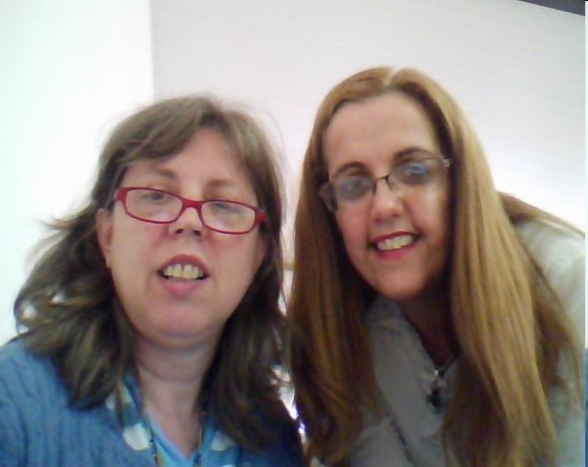
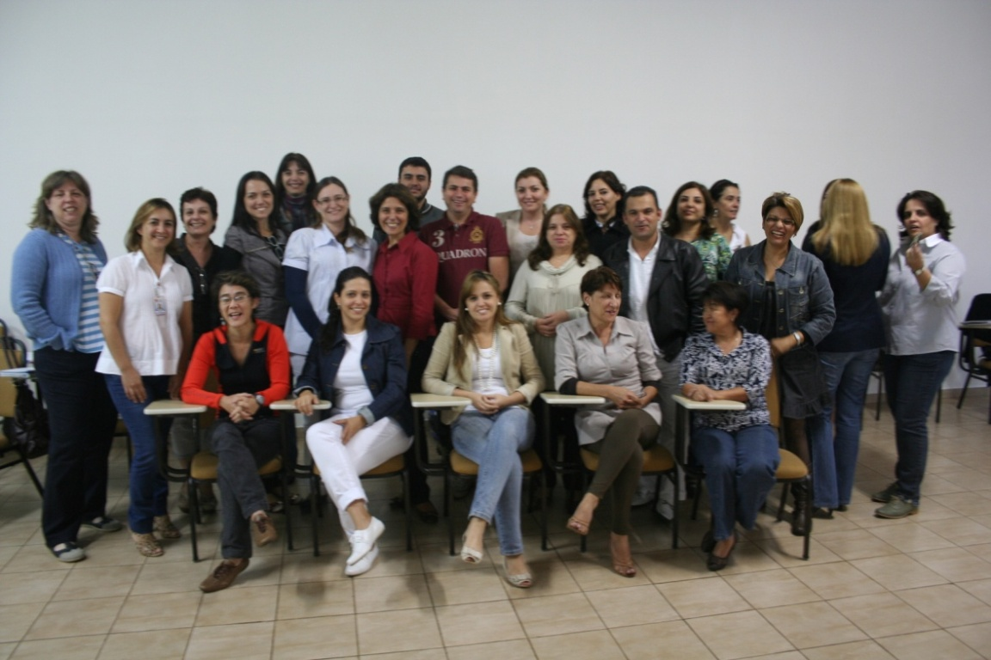
2011 Oficina de Sensibilização para a Vigilância do Câncer Relacionado ao Trabalho
Secretaria Municipal de Saúde de Londrina e INCA
Objetivo:
Estabelecer um método
para a busca ativa de
casos prioritários que sobrepujassem os dados epidemiológico vigentes.

Slide 7
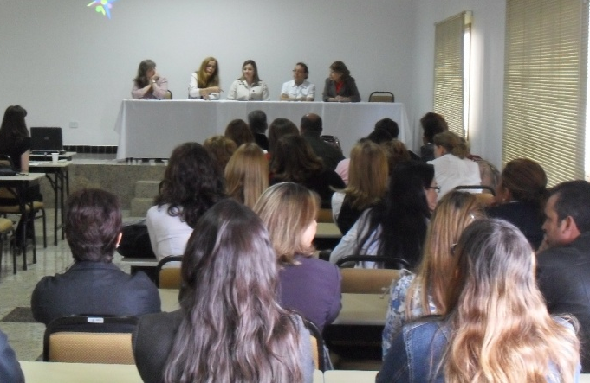
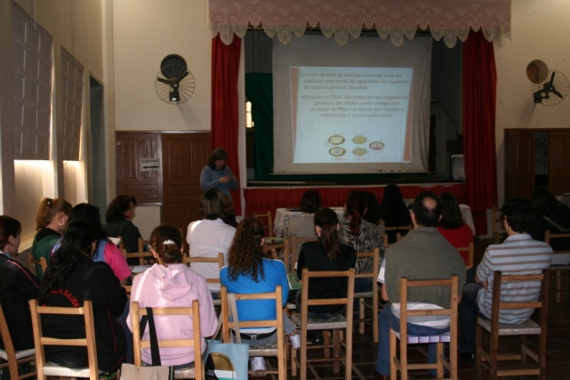
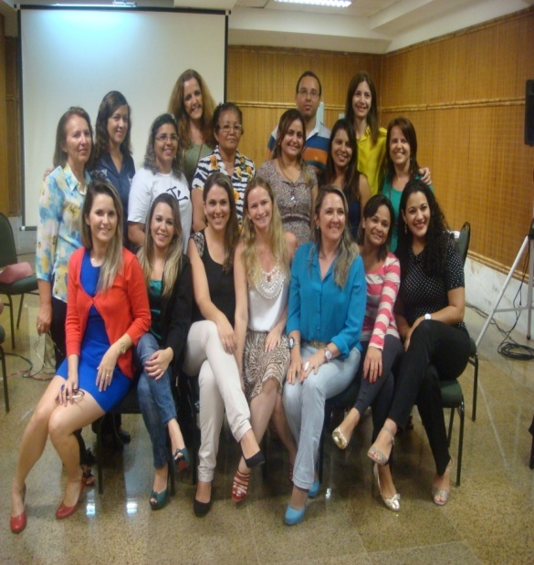
Metodologia desenvolvida pelo Grupo de Ensino e Pesquisa em Epidemiologia do Câncer Projeto do Ministério de Saúde/UERJ -2012/2015
Londrina -2011
Rio Grande do Sul/ Santa Maria - 2011
Rio Grande do Norte/Natal -2013

Slide 8
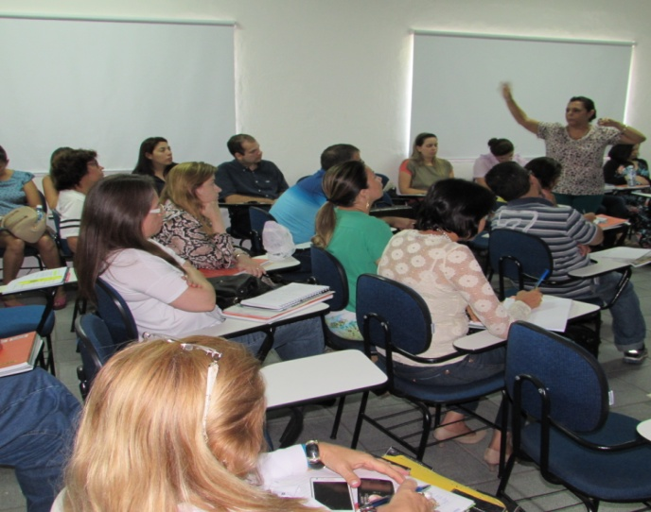
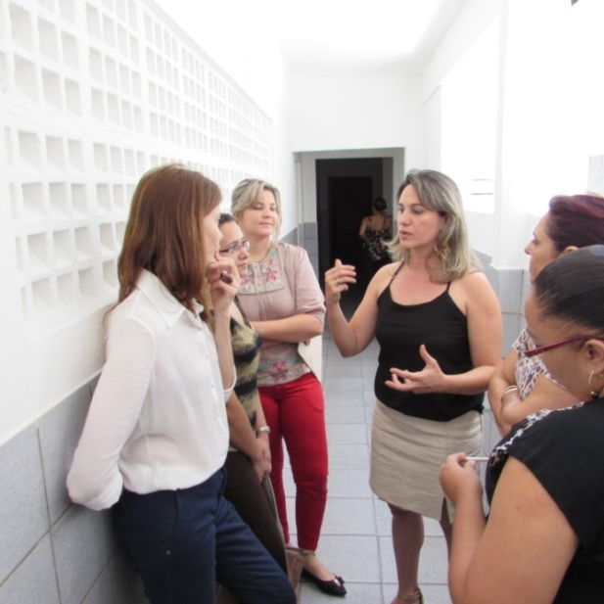
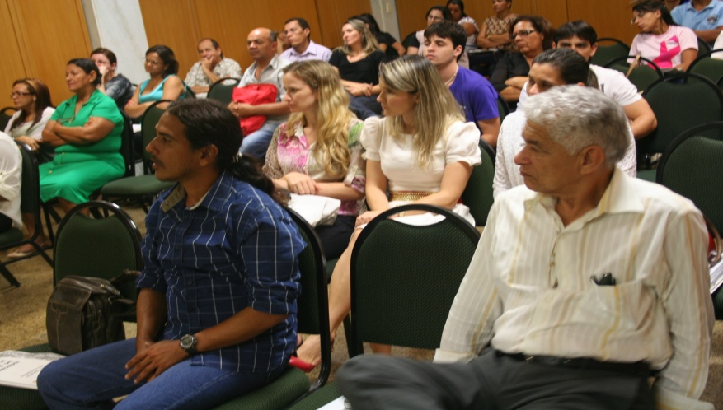
Metodologia desenvolvida pelo Grupo de Ensino e Pesquisa em Epidemiologia do Câncer Projeto do Ministério de Saúde/UERJ -2012/2015
Sergipe/Aracaju -2013
Ceará/Fortaleza -2014
1º Curso de multiplicadores
Curso ampliado para a rede

Slide 9
Pilares da metodologia
1. Princípios do campo da Saúde do Trabalhador
2. Socialização dos conhecinemto técnicos e vividos
- Ecologia dos Saberes
3. Debate contínuo da situação do território
4. O curso objetiva Assumir Metas
5. Pactua compromissos dos técnicos com a sociedade e vice versa
6. Suporte Científico e Social

Slide 10
Metodologia/ programação
Qual é a causa do Problema de Saúde?
Apresentação do Problema: Dimensão e localização dos fatores de riscos ocupacionais para o câncer
Carcinogênese, histórico, situação no Brasil
Legislação

Slide 11
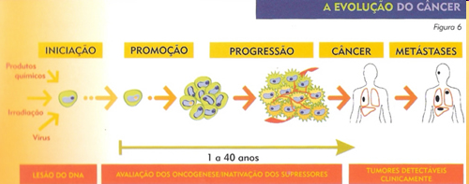
Agentes Químicos,Físicos ou Biológicos
Não existe nível mínimo seguro para a exposição nem equipamento de proteção com máxima efetividade !

Slide 12
Metodologia/ programação
Muito Prazer, também sou SUS
2. Apresentação dos Serviços de Saúde envolvidos
Registro de Câncer Hospitalar e/ou Populacional – Fluxo e processo de trabalho
Hospital de Câncer – Assistência oncológica
SINAN – Instrumentos de vigilância
CEREST – Perfil Produtivo e ocupação na região
Vigilância sanitária – Ações de fiscalização
Sindicatos – Base territorial e demandas ao SUS
Universidade – Serviços de apoio ao SUS

Slide 13
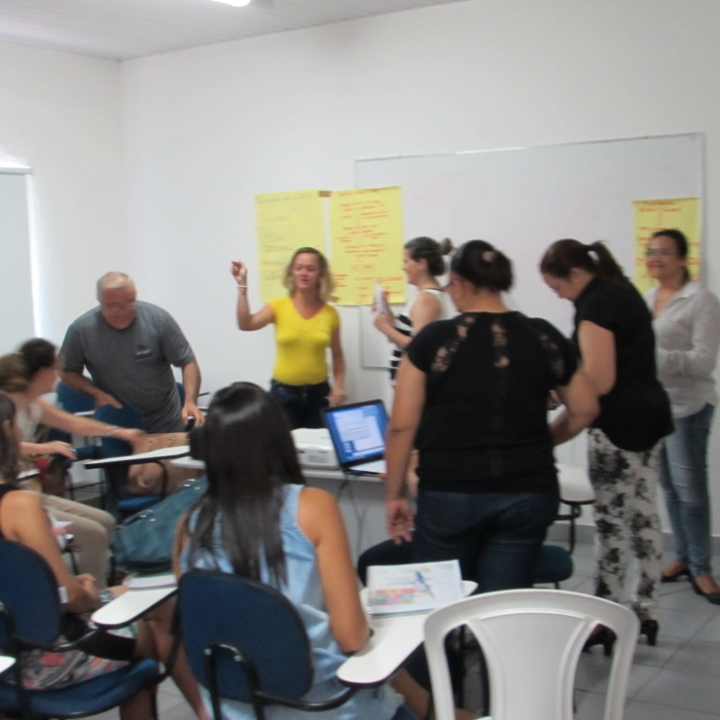
Metodologia/ programação
Onde está o problema na vida real?
Primeiro Trabalho em Grupo
Identificar nas atividades produtivas do território qual tipo de exposição e os prováveis casos de câncer, que os trabalhadores poderão desenvolver
Apresentação de Mapas Territoriais

Slide 14
GEPEC - Curso de Vigilância do câncer relacionado ao trabalho
Exercício
Identifique no seu TRABALHO a existência das seguintes substâncias descritas abaixo.
Substâncias:
Agrotóxico
Alcatrão/ Asfalto
Amianto
Aminas Aromáticas /Tintas
Benzeno
Couro (poeira)
Drogas antineoplásicas
Formaldeído
Hidrocarboneto Policíclico Aromático – HPA
Negro de Fumo
Poeira de Madeira
Radiação não Ionizante
Radiação Ultravioleta
Sílica
Solventes
Substâncias químicas: Cromo, Chumbo
Atividade /Posto de Trabalho:
Posto de Gasolina
Metalúrgica
Pedreira
Gráfica
Hospital
etc etc
Tipo de Câncer:
Pulmão
Cérebro
Mesotelioma
Bexiga .......
PORTARIA INTERMINISTERIAL Nº 9, de 7 de outubro 2014
Publica a Lista Nacional de Agentes Cancerígenos para Humanos (LINACH),
como referência para formulação de políticas públicas.

Slide 15
Metodologia/ programação
O que fazer? Como Fazer?
4. Procedimentos e condutas a serem adotados ao se detectar caso de câncer
5. Prioridades Epidemiológicas:
Exposição e Nexo Epidemiológico
Suporte teórico sobre exposição ocupacional
Critérios epidemiológicos para o nexo: Plausibilidade Biológica, Temporalidade e Coerência.
6.Identificação de Câncer prioritário para a região/Estado: responsabilidades e compromissos. Indicadores locais

Slide 16
Metodologia/ programação
Dialogando com o Paciente/Trabalhador
7. A anamnese com vistas ao histórico ocupacional
Preparação para entrevista aos Pacientes - Conduta, Questionamento, Trajes, Tempo e Dificuldades
Material: Histórico ocupacional e ficha do SINAN
Filme de Apoio
Segundo Trabalho em Grupo “ Anamnese real com pacientes”
Muita dificuldade de não focar os fatores individuais e não culpabilizar !!!!!!!!!!!!!

Slide 17
Histórico Ocupacional
Setor
Econômico
Tempo de
Exposição
Atividades
Ocupacionais

Slide 18
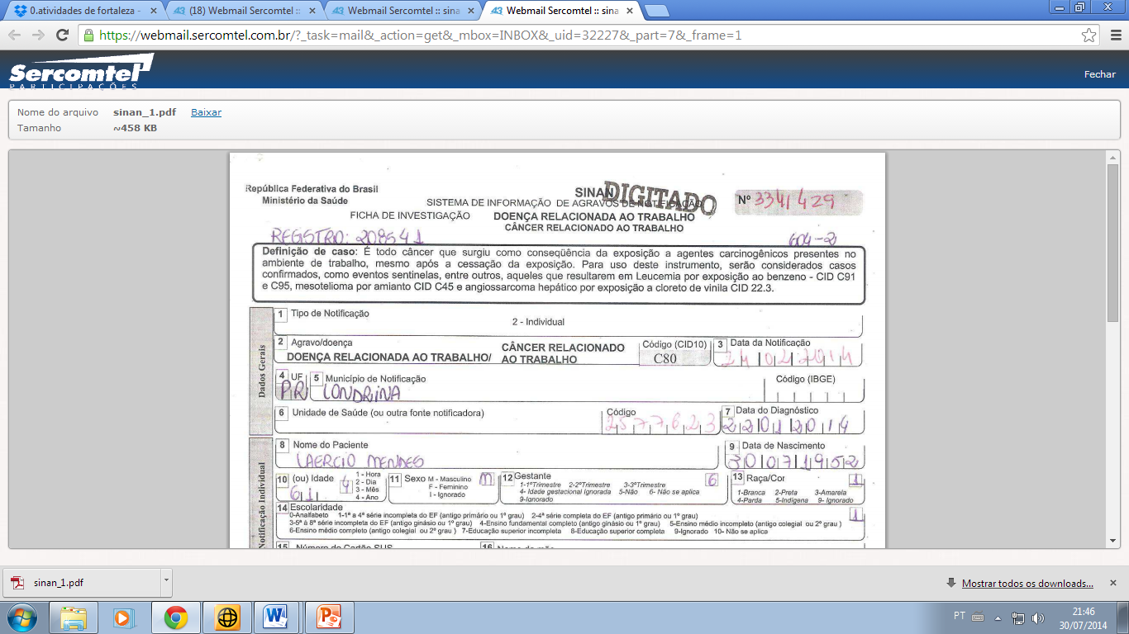
L. S. M.

Slide 19
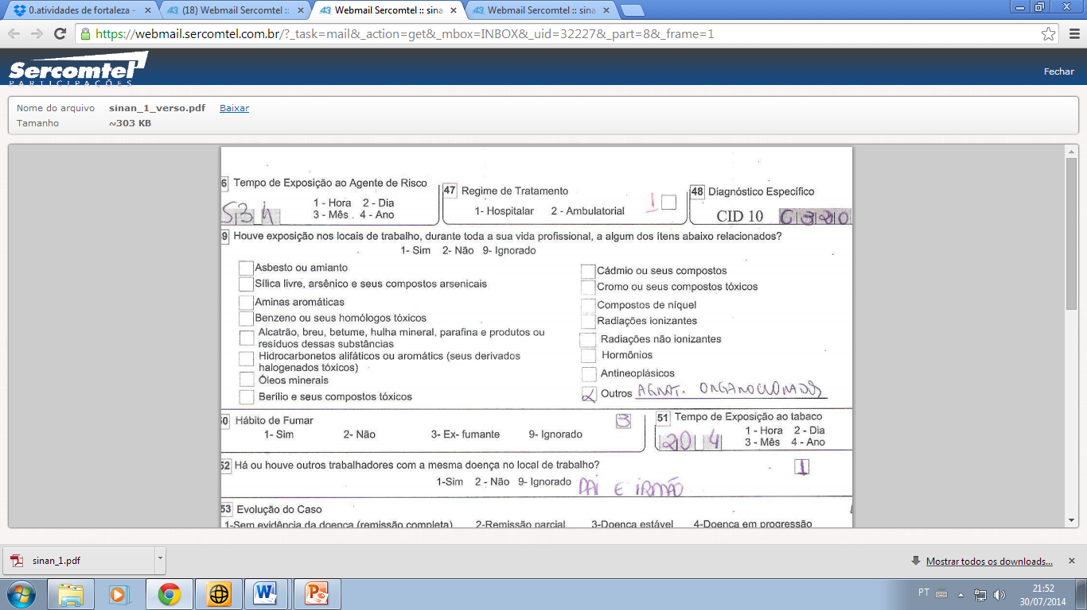

Slide 20
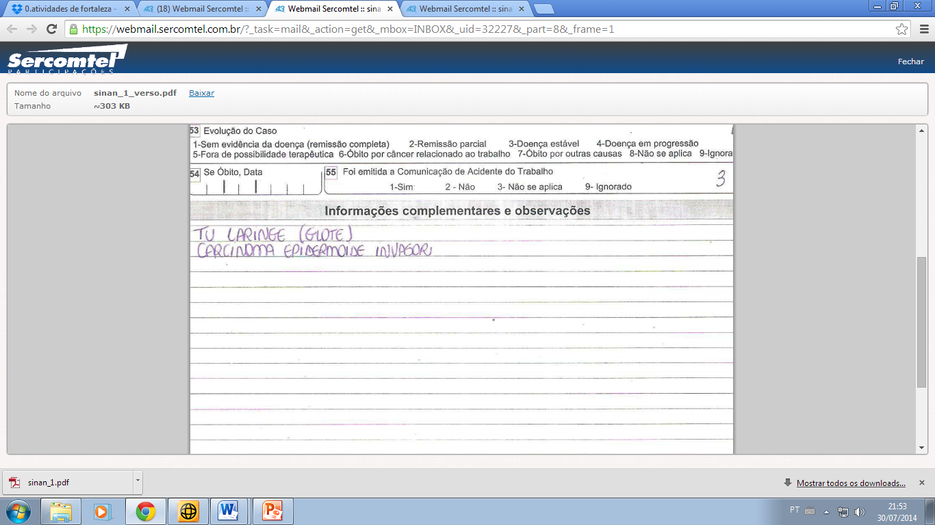
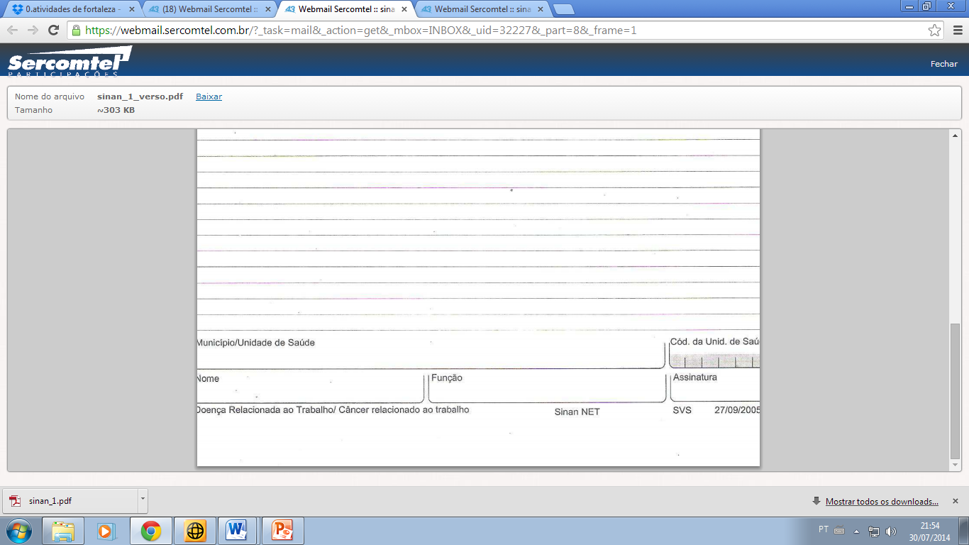

Slide 21
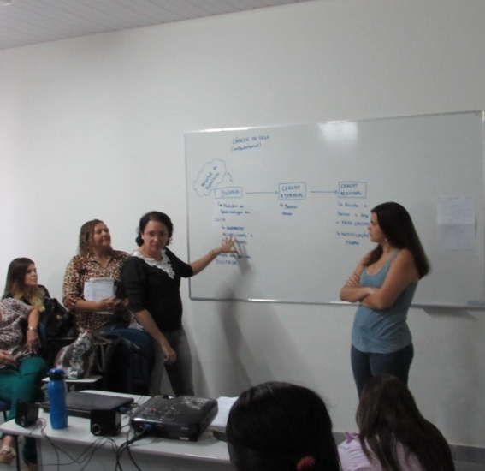
Metodologia/ programação
Decisões sobre a exposição e a relação como trabalho
8. Apresentação das Anamnese e/ou casos e decisões para a relação com a Exposição Ocupacional
Casos e Dificuldades
Exercícios com outros casos

Slide 22
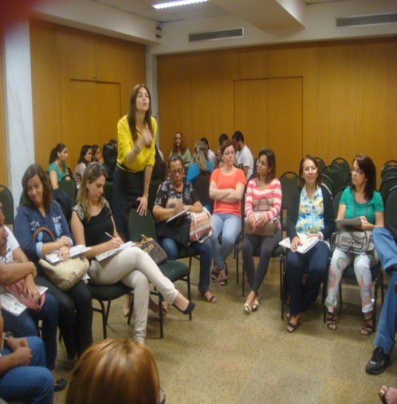
Metodologia/ programação
Como fazer este caso existir na Saúde Pública?
9. Terceiro Trabalho em Grupo.
Fluxograma para a vigilância epidemiológica
Desencadeada por um caso, por uma exposição,
pela Vigilância sanitária... etc
Quem pode, quem quer fazer ???

Slide 23
Fluxo de Informação para a Vigilância Epidemiológica do Câncer Relacionado ao Trabalho

Slide 24
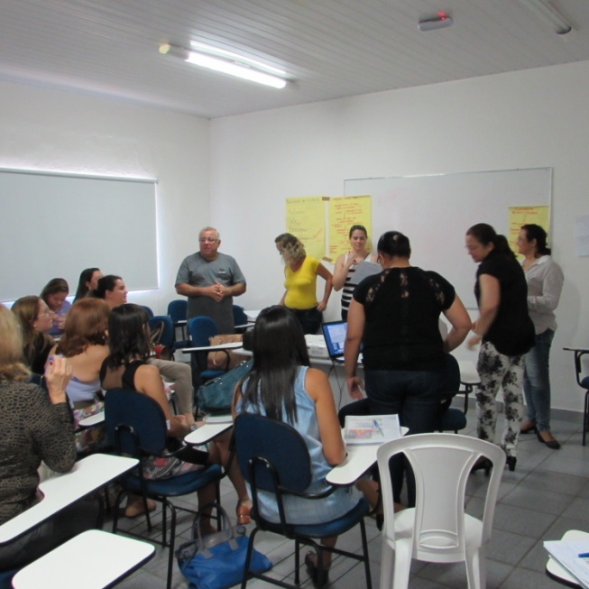
Metodologia/ programação
Como tornar real o nosso sonhar?
10.Eleição de Prioridades: Quais tipos de câncer?
Metas – Quantos casos em 1 ano?
Fluxos – Quem, onde e como?
Em grupo ou na plenária

Slide 25
Metodologia/ programação
Validação Social
11.Debate em forma de Seminário Local ou Discussão com Conselho de Saúde
Vídeo – Introduzindo os riscos – Agrotóxico ou Postos de Combustíveis
Consultar à plateia .. Qual o tipo de câncer que mais impacta?
Incorporação do tipo de câncer sinalizado
Apresentação do risco ocupacional para câncer no território
As prioridade e as metas
Compromissos do Conselho.. Pautar o tema anualmente, balanço dos casos e desencadear a vigilância no ambiente de trabalho

Slide 26



Suporte Bibliográfico
Material Produzido

Slide 27
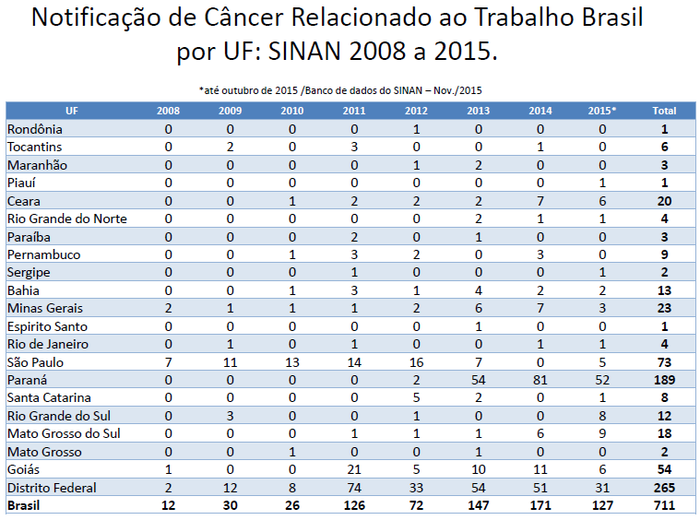
Resultados
Efeito Londrina….
Ação continua, mesmo sem estar no status de CEREST

Slide 28
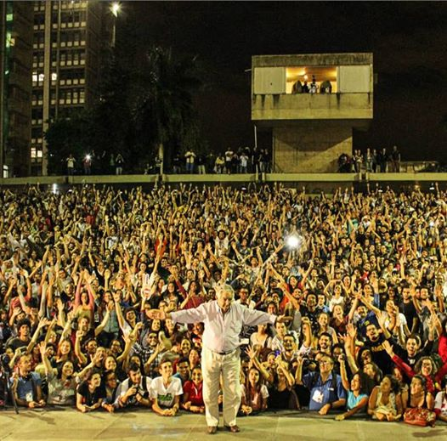

Don Pepe Mujica na UERJ- Brasil- 28/08/2015
Necessitamos de uma mudança civilizatória
Reconhecimento de que este modelo de formação não atende à felicidade da sociedade, mas a um modelo econômico definido.
Coragem para romper valores e assumir a condução da Saúde da sociedade e do Trabalhador

Slide 29

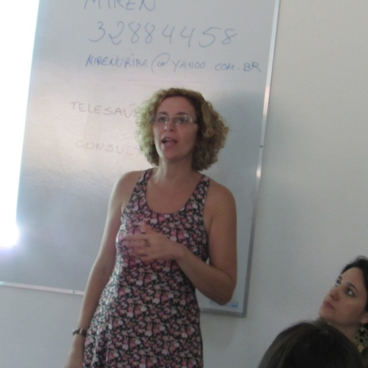
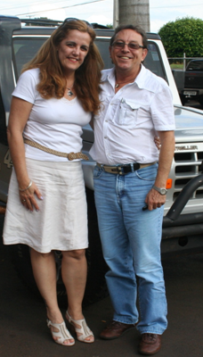
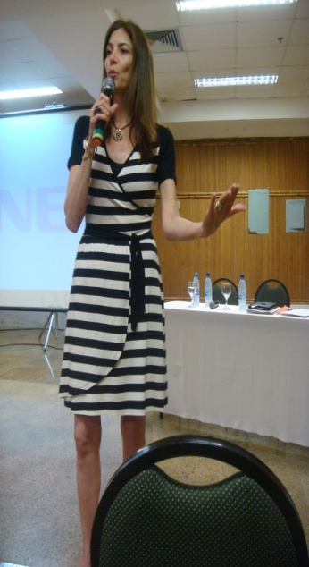
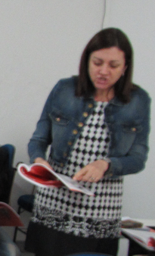
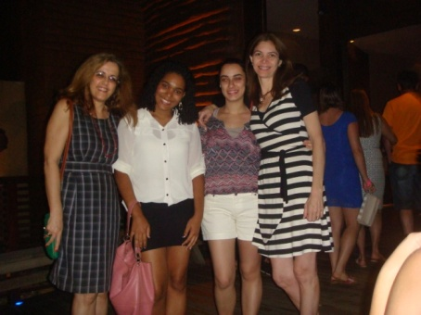
Obrigada......
As (muitas) pessoas que ajudaram a construir o método!
fatsuerj@gmail.com

